Slide 1
Étude d’intermodalité du Pôle de Créteil-Échât

Slide 2
Préambule
Étude du Pôle de Créteil Échât
Phase 1 : Diagnostic (Comité de pilotage Juin 2017)
Phase 2 : Scénarios d’aménagement
Phase 3 : Formalisation du projet de pôle
Objet
Détail du scénario final
Stationnement vélo
Découpage du scénario en actions, estimation financière, répartition des financements et des gestionnaires

Slide 3
Détail du scénario retenu

Slide 4
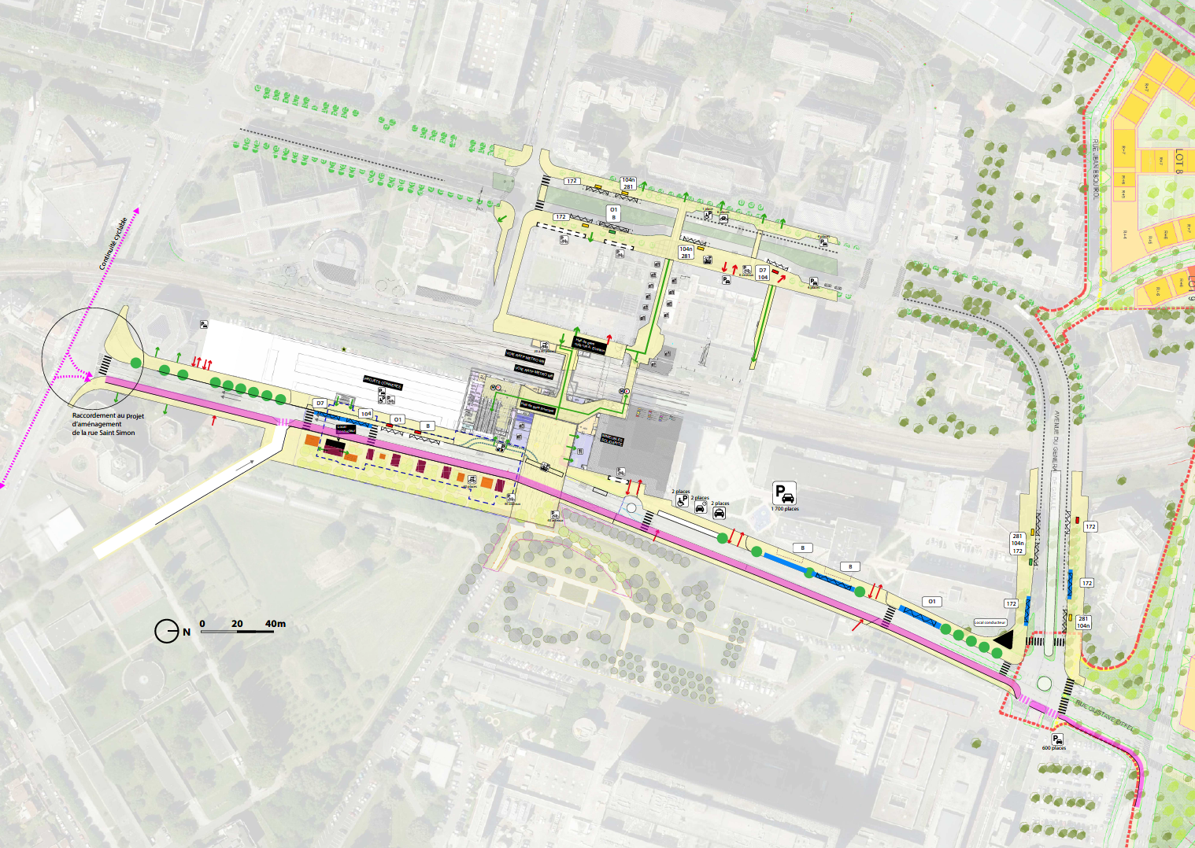
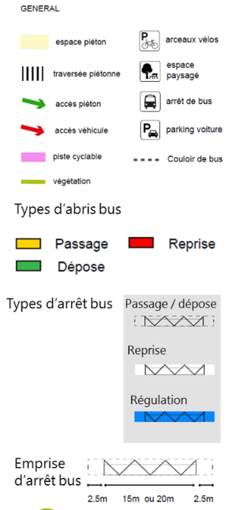
Détails
Plan global
Périmètre GPA Triangle Echat

Slide 5
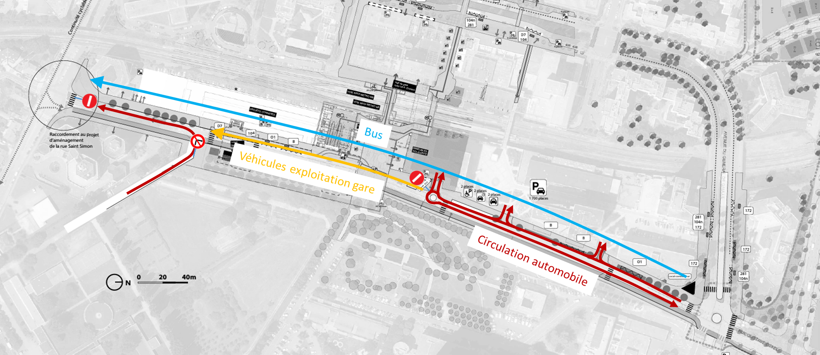
Détails
Circulation générale sur la rue Gustave Eiffel

Slide 6
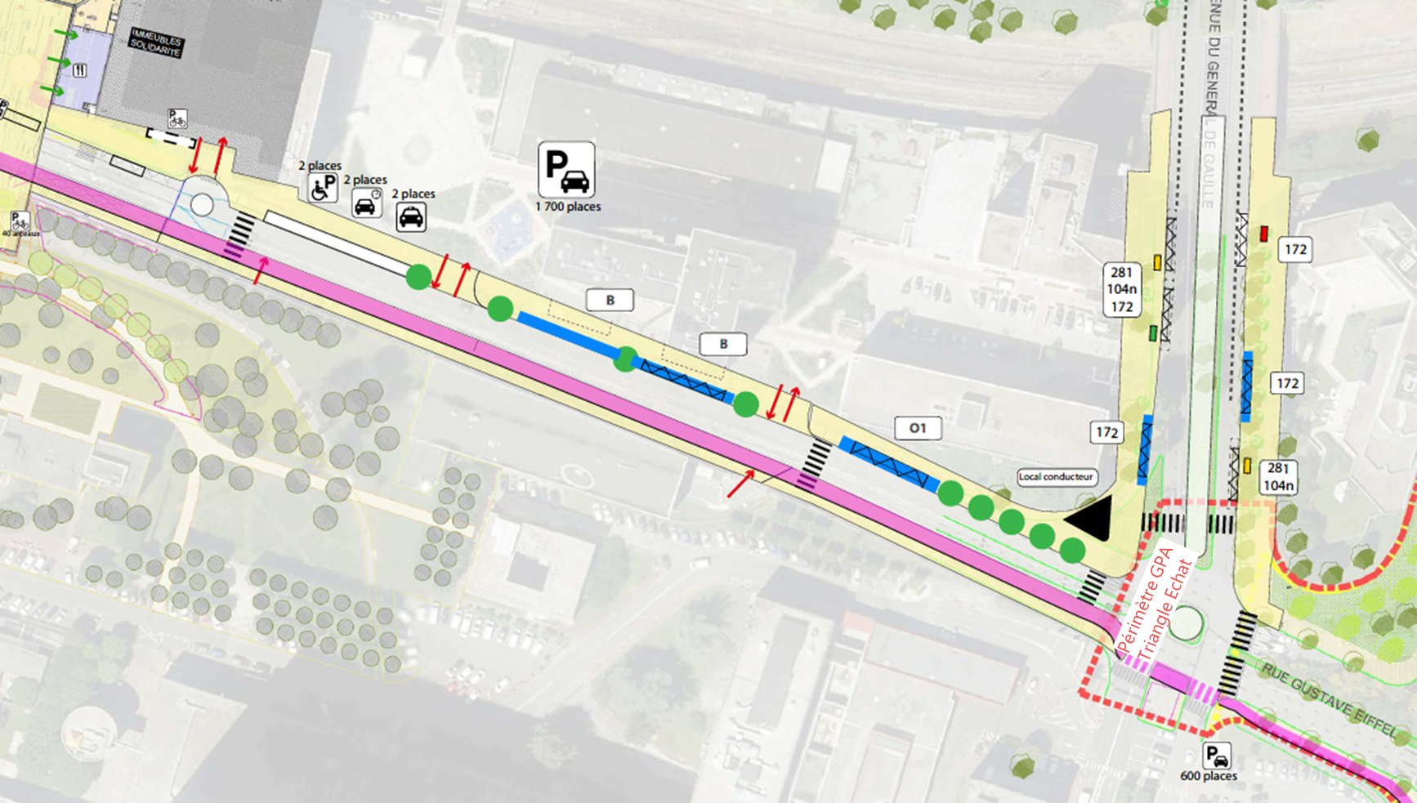
Détails
Détail G. Eiffel Nord
Voie en impasse à hauteur du parvis gare (sens interdit sauf bus et exploitation gare)
Circulation des bus en sens unique Nord>Sud
Continuité cyclable majeure à double sens côté Hôpital
Régulation des lignes 01/02 et B
Local conducteur au Nord de la section

Slide 7
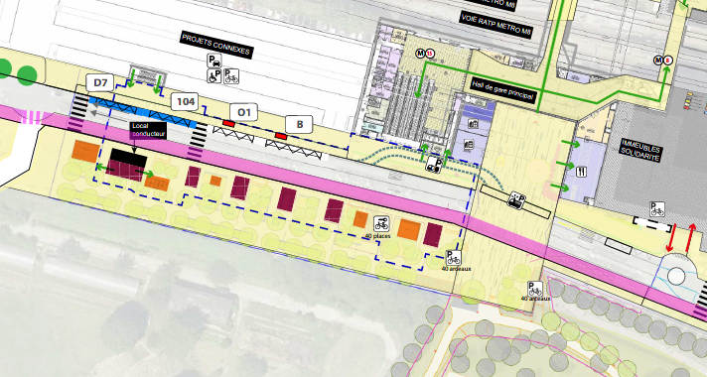
Détails
Détail G. Eiffel centre (gare)
Parvis Gare et mail piéton interdits à la circulation générale (sauf bus et exploitation gare)
Circulation des bus en sens unique Nord>Sud
Continuité cyclable majeure à double sens côté Hôpital
Reprise des lignes O1/O2 et B
Dépose et régulation des lignes D7 et 104

Slide 8
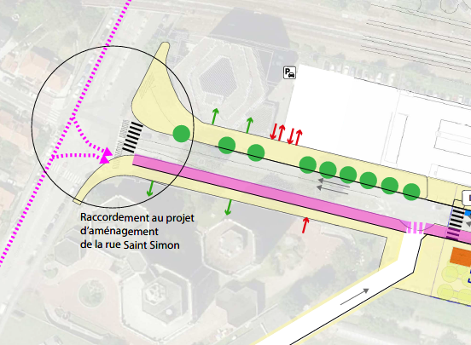
Détails
Détail G. Eiffel Sud
Ouvert à la circulation générale
Circulation en sens unique Nord>Sud
Continuité cyclable majeure à double sens côté Hôpital

Slide 9
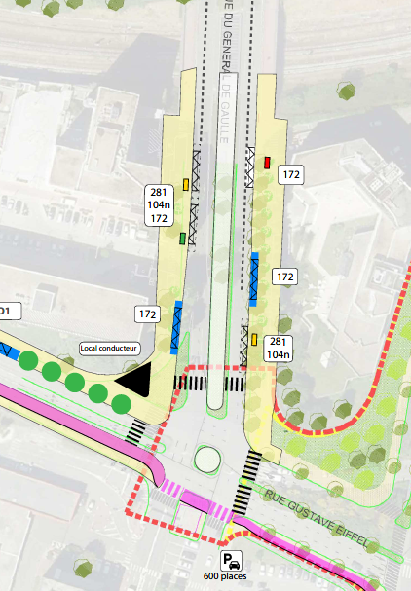
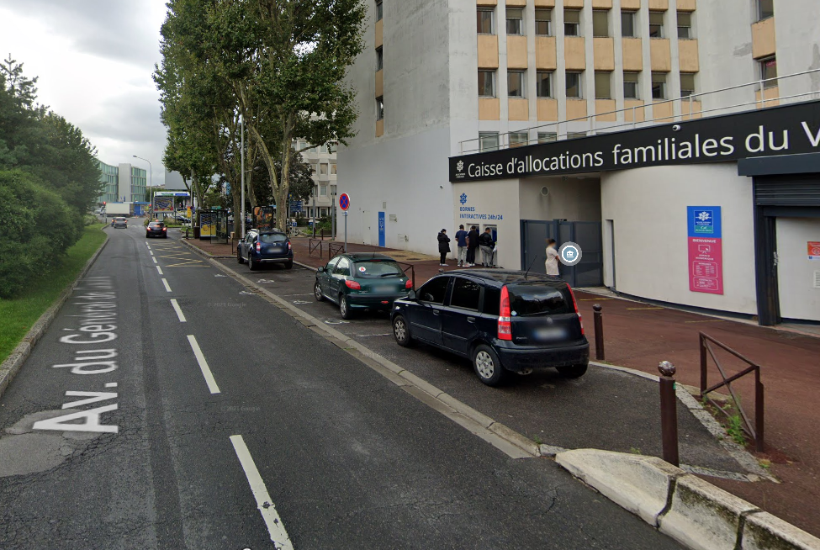
Détails
Détail De Gaulle Nord
Dépose et reprise des lignes 104n et 281
Dépose reprise et régulation de la ligne 172
Aire Nord élargie
Aire Sud créée
Périmètre GPA Triangle Echat

Slide 10
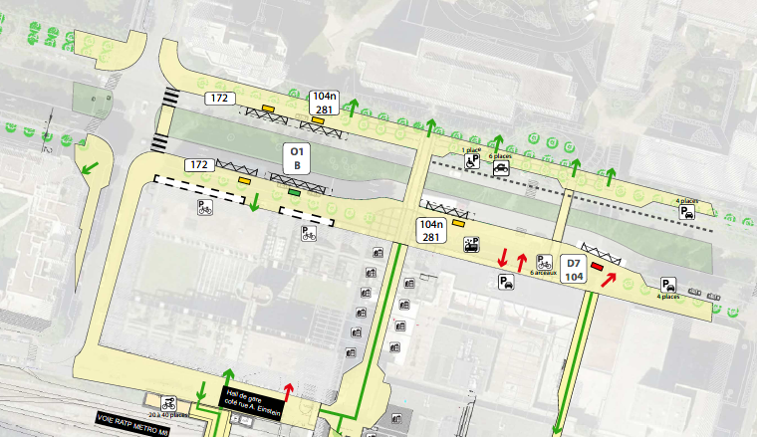
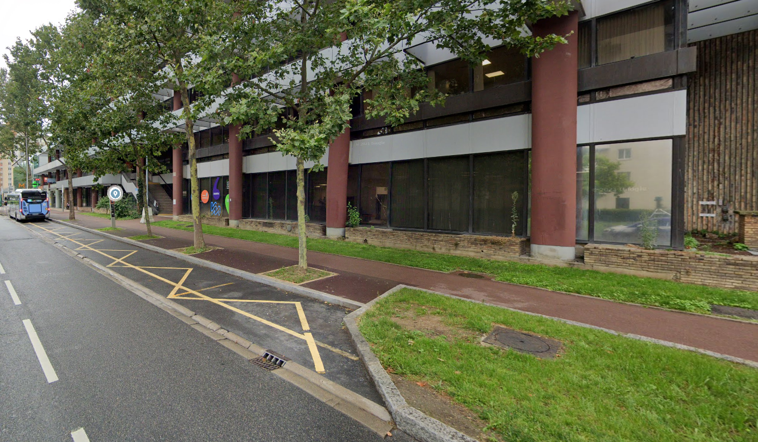
Détails
Détail De Gaulle Sud
Dépose et reprise des lignes 104n, 172 et 281
Dépose des lignes O1/O2 et B
Reprise des lignes D7 et 104

Slide 11
stationnement vélos

Slide 12
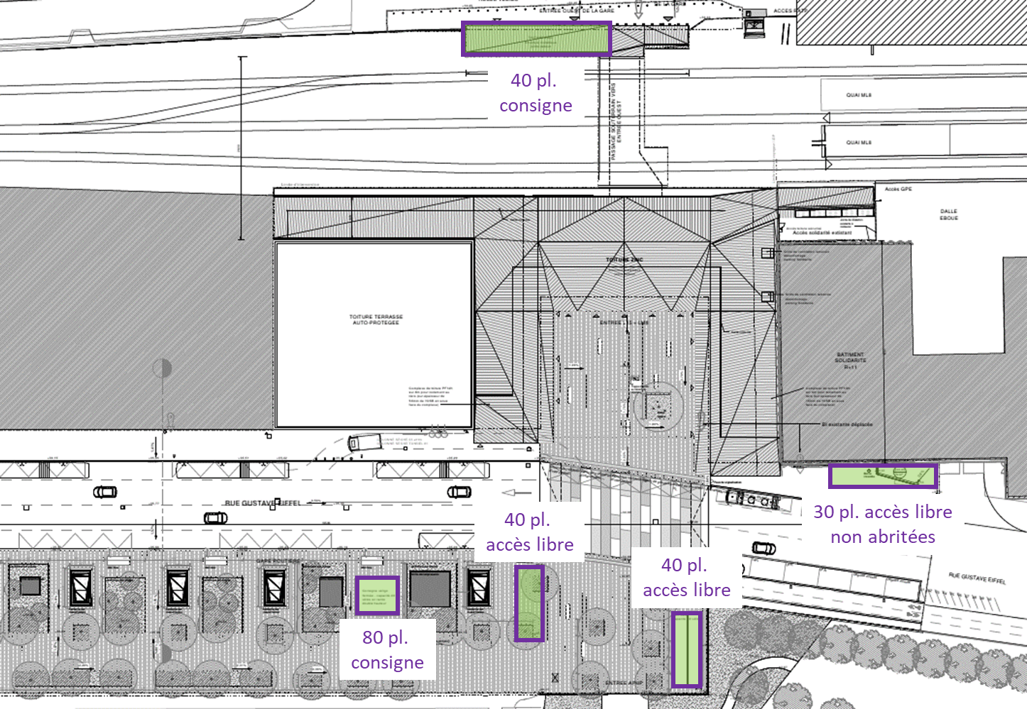
Stationnement vélos
230 places envisageables sur le périmètre SGP
120 places en consigne
40 places côté Einstein
80 places sur le mail piéton
110 places en accès libre
80 places abritées sur le mail piéton
30 places non abritées devant le bâtiment du Département
Demande IDFM : ~700 places
290 places en consigne
415 places en accès libre abritées

Slide 13
Stationnement vélos
Possibilité d’ajouter à moins de 70 m des entrées Gare
100 places en accès libre abritées sur De Gaulle
Il resterait 370 places vélos à intégrer dans le parking public du projet immobilier au sud de la Gare
200 places en accès libre
170 places en consigne
Soit environ 500 m² (~20 places automobiles)
100 places vélo accès libre

Slide 14
Découpage opérationnel

Slide 15
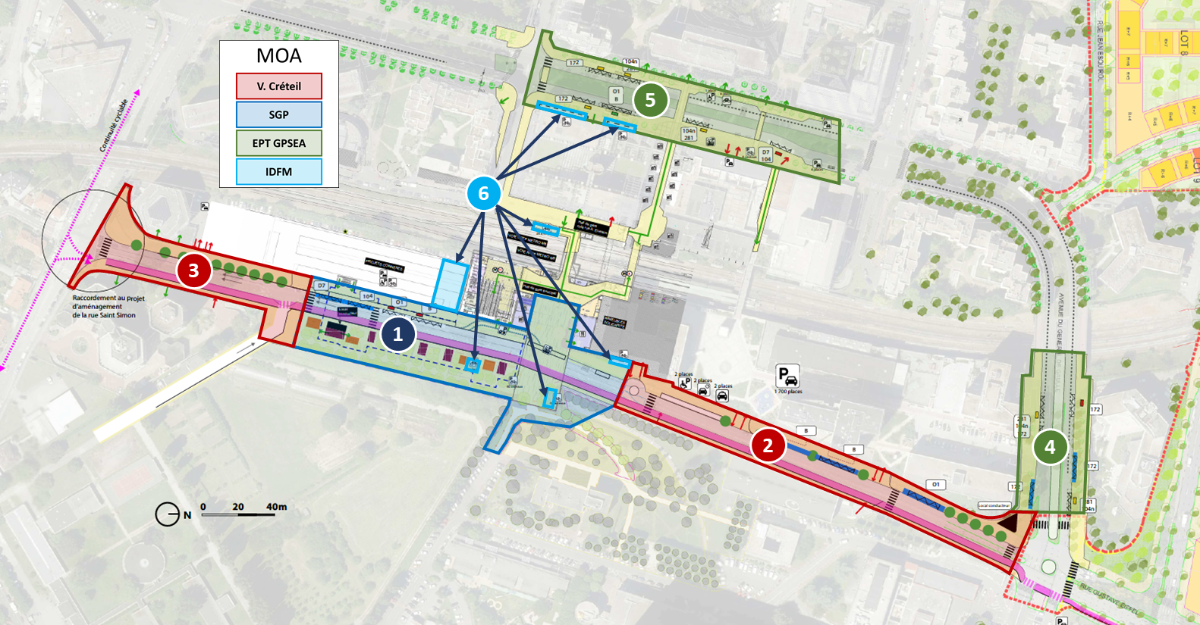
Découpage opérationnel
Périmètre GPA Triangle Echat

